Slide 1
ОТКРЫТОЕ ЗАНЯТИЕ
«ПОДГОТОВКА ПОЧВЫ К ПОСАДКЕ
ОВОЩНОЙ КУЛЬТУРЫ – ОГУРЦЫ»
Подготовила:
инструктор по труду Кокорина Е.А.
Июнь 2019 года

Slide 2
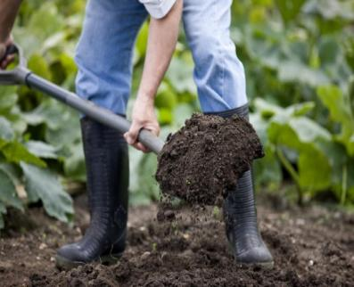
Цели и задачи (для педагогов):
научить приемам обработки почвы для посадки огурцов;
познакомить с правилами личной гигиены и безопасности труда;
воспитывать чувство коллективизма, трудолюбие;
формировать умения и
навыки работы с ручным
сельскохозяйственным
инвентарем.

Slide 3
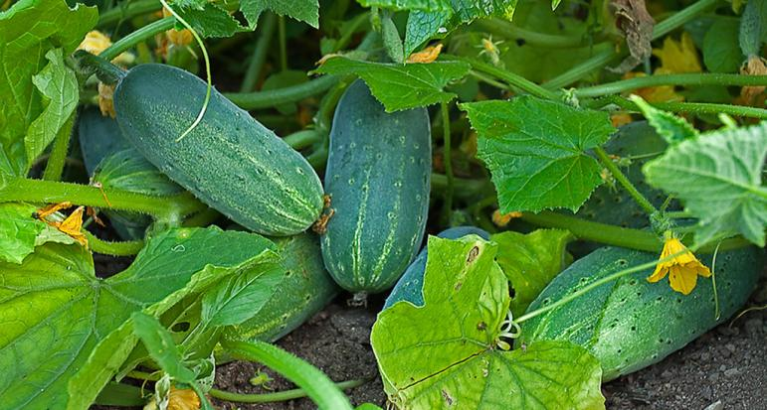
Цель для воспитанниц:
- сегодня будем учиться выполнять работы по подготовке почвы к посадке огурцов.

Slide 4
Что является основным источником жизни для растений?
Почва
Что называется почвой?
Почвой называется рыхлый поверхностный слой земной коры способный производить урожай растений.
Что является основным свойством почвы?
Основное свойство почвы – это ее плодородие

Slide 5
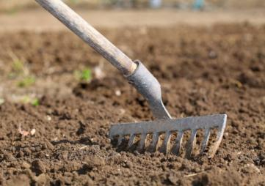
Назовите виды обработки почвы
Вспашка, культивация, боронование, прикатывание.
Каким ручным сельскохозяйственным инструментом выполняют данные работы?
Лопата, грабли, тяпка.

Slide 6
Технология выполнения работы
Лучше закончить грубую подготовку почвы в осенний период (перекопка, внесение удобрений), а весной ограничиться подготовкой к посеву верхнего пахотного слоя.
Тяжелые почвы обычно весной перекапывают еще раз.
Проводят перекопку непосредственно перед посевом или высадкой рассады.
Осуществляют её на высоту (15 см) с оборотом или без оборота пласта.
Перекопку с оборотом пласта проводят, если участок очень засорен корневищными сорняками, если были замечены майские жуки, личинки жука-щелкуна и другие.
В другом случае перекопку проводят без оборота пласта (мы так и будем делать в теплице)

Slide 7


Slide 8
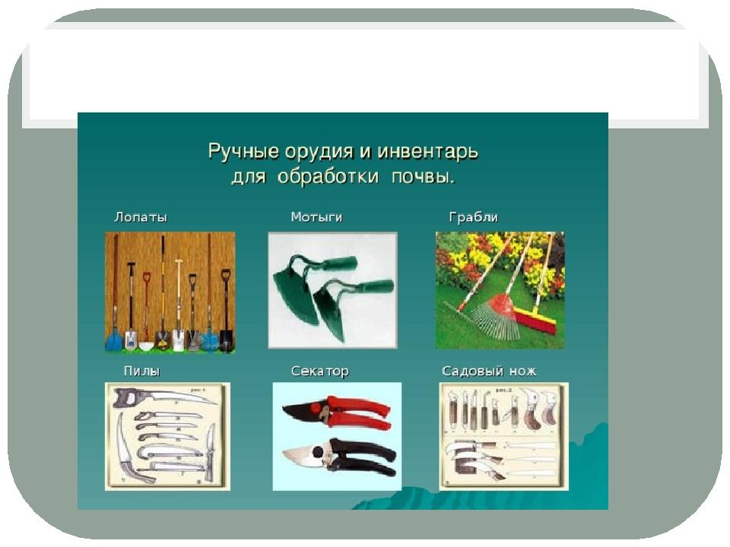

Slide 9
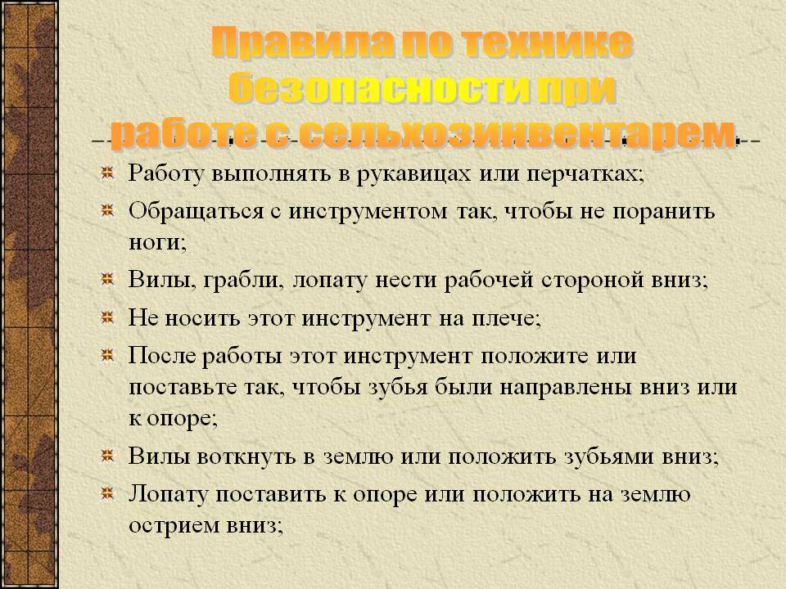

Slide 10
Удачной практической работы!

